Slide 1
מערכת שידורים לאומית
שקופית זו היא חובה
עליכם להתקין את הפונט Varela Round לפני תחילת העבודה.
אם ברצונכם לצפות בהנחיות להתקנת פונט Varela Round, תוכלו לעשות זאת בקלות.
צפו בסרטון הבא:
https://www.youtube.com/watch?v=NN9IgGTwbF0&feature=youtu.be
קישור להורדת הפונט
(אשרו את הודעת האבטחה)

Slide 2
מבוא למבנה המחשב
שקופית זו היא חובה
מלאו את פרטי השיעור, המקצוע והמורה .
(אין צורך להשאיר את הכיתובים "שם השיעור" , "המקצוע", מחקו אותם וכתבו רק את הפרטים עצמם).
קורס מערכות מחשב ואסמבלי
צביקה שטרקמן
תודה למרי גבע על הבדיקה וההערות

Slide 3
מה נלמד היום
פרטו בשקופית זו את נושאי הלימוד של השיעור
ארגון המחשב: נלמד על המחשב שלנו - המעבד 8086
מרכיבי המעבד: יחידת העיבוד, הזיכרון, קלט/פלט והשעון
Busses – control, data & address bus
מבנה הזיכרון

Slide 4
מבוא למבנה המחשב
הכרת מבנה המחשב נדרשת לצורך תכנות באסמבלי:
  אסמבלי עובדת בצורה הדוקה מול רכיבי המחשב
  אי אפשר לתכנת באסמבלי בלי להכיר את מבנה המחשב
הכרת המחשב תאפשר לנו:
  לעשות אופטימיזציה על הרצת התוכניות ומשאבי המחשב, כולל זמן ריצה, גודל הזיכרון
  מציאת באגים
  הבנת קוד שנכתב ע"י אחרים
  ביצוע reverse engineering על תוכנות אחרות

Slide 5
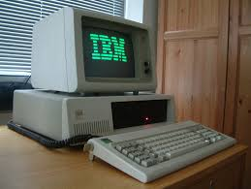
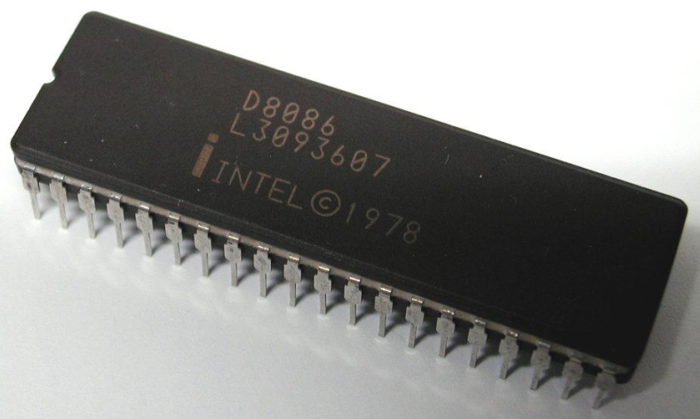
מעבד 8086 של Intel
המעבד פותח על ידי חברת Intel בשנת 1978
הראשון מבין סדרת מעבדים חדשנית ומוצלחת עסקית של Intel ממשפחת מעבדי 80x86 (x – ספרה שמייצגת את דור המעבד)
הדורות הראשונים של המחשבים האישיים שיוצרו ע"י IBM התבססו על משפחת המעבדים הזו.

Slide 6

אינטל Intel Corporation
תאגיד רב לאומי אמריקאי, מהחברות המובילות בעולם בתחום של תכנון וייצור מיקרו-מעבדים ומעגלים משולבים.
אינטל מייצרת כרטיסי רשת, שבבים ללוחות אם, מוצרי תוכנה והתקנים אחרים.
לאינטל פרויקטי מחקר מתקדמים בכל ההיבטים של ייצור שבבים, פרויקטים בתחום התוכנה וערכת פיתוח לעיבודים גרפיים.
אינטל נוסדה ב-1968 בקליפורניה ע"י Gordon Moore ו- Robert Noyce.
השם נגזר מ-Integrated Electronics
המחשבים האישיים הראשונים של IBM בשנות ה-80 כללו את המעבדים של אינטל.
לאינטל יש מרכזי פיתוח ומפעלים במדינות רבות, כולל ישראל.

Slide 7
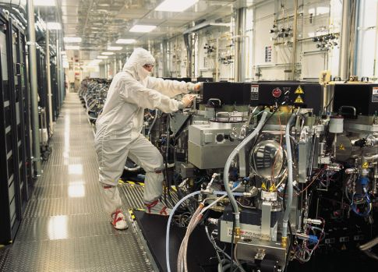
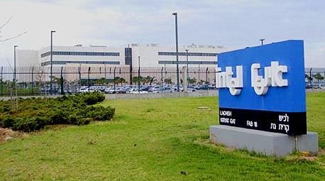
אינטל וישראל
אינטל פועלת בישראל משנת 1974.
אינטל ישראל מעסיקה כ -13,700 עובדים במרכזי פיתוח בחיפה ירושלים ופתח תקווה, וכן מפעל ייצור בקריית גת, שם מייצרים מעבדים ומוצרי תקשורת.
היקף היצוא של אינטל ישראל הוא כ – 6.6 מיליארד דולר.
בשנת 2017 אינטל רכשה את חברת Mobileye הישראלית תמורת 15.3 מיליארד דולר.

Slide 8
מעבד 8086 של Intel
למה ללמוד על מעבד ישן?
  הוא פותח בארכיטקטורה מודרנית (פון נוימן)
  נוח להתחיל אתו מבחינת גודל הזיכרון וגודל התאים בזיכרון
  מעבדי אינטל שומרים על תאימות לאחור – קוד שרץ על המחשב הזה ירוץ גם על מעבדים מתקדמים יותר.

Slide 9
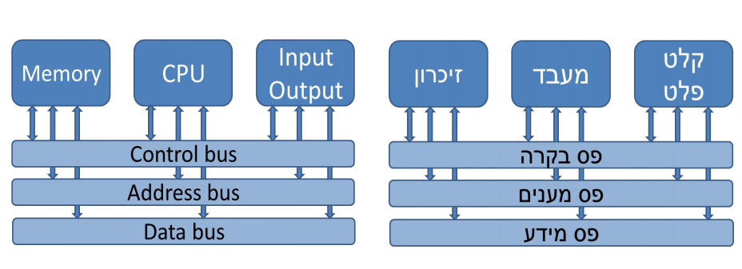
תזכורת – ארכיטקטורת פון נוימן
עפ"י ארכיטקטורת פון נוימן, זיכרון המחשב מכיל גם את הקוד לביצוע וגם את הנתונים עליהם מתבצע העיבוד.
הוראות התוכנית מתבצעות בצורה סדרתית, בזו אחר זו.
המידע זורם בין המעבד לזיכרון דרך פסי מידע busses -
(*) מתוך ספר אסמבלי של המרכז לחינוך סייבר

Slide 10
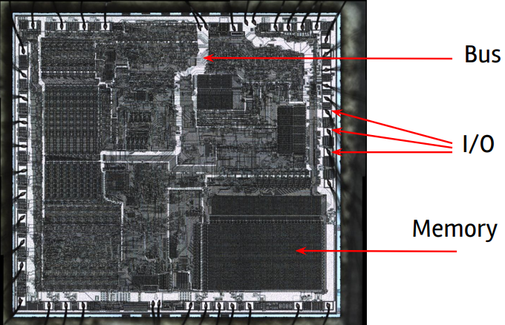
8086
מראה מבפנים, גודל של כחצי ס"מ

Slide 11
מרכיבי המעבד
CPU – Central Processing Unit יחידת עיבוד מרכזית:
  אחראית על הרצת הקוד, על ביצוע הפקודות ועל עיבוד המידע
  מכונה ה"מוח של המחשב"
  כוללת מספר מרכיבים שנלמד עליהם בהמשך
Memory – הזיכרון:
  זהו האזור שבו מאוחסן המידע עבור ה- CPU בזמן ריצת התוכנית.
  כולל קוד, נתונים ועוד.
Input/Output – קלט/פלט עם רכיבים חיצוניים:
  קלט: מקלדת, עכבר
  פלט: מסך, מדפסת

Slide 12
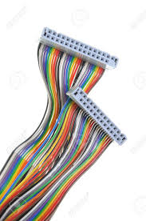
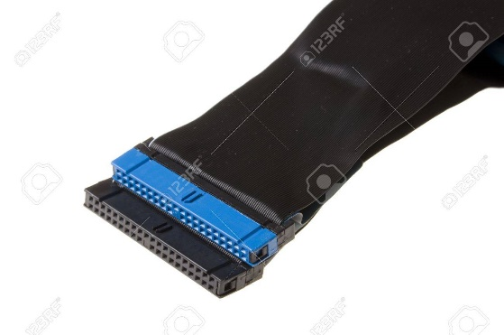
פסי המערכת – System Busses
מיועדים להעברת מידע בתוך המעבד בין מרכיביו השונים.
ישנם 3 busses:
  Data bus – פס הנתונים
  Address bus – פס הכתובות (מענים)
  Control bus – פס הבקרה
כל bus הוא אוסף של קוים שמעבירים מידע עם כמה ביטים במקביל בין הרכיבים השונים.
למה יש 3 busses ולא רק אחד?
  כדי לדעת מה בדיוק להעביר.
  למשל, כדי להבדיל בין העברת כתובת לזיכרון שאליה רוצים לכתוב, לבין העברת הנתונים אותם רוצים לכתוב לאותה כתובת בזיכרון.
נעבור על ה-busses השונים

Slide 13
פס הנתונים – Data bus
משמש להעברת נתונים בין רכיב המחשב.
מחשב שיש לו data bus של 16 ביטים מסוגל להעביר 16 ביטים במקביל, בבת אחת. אם צריכים להעביר יותר – מתבצעות כמה העברות מידע.
ככל שפס הנתונים גדול יותר – העברת המידע יותר מהירה והעיבוד מהיר יותר.

Slide 14
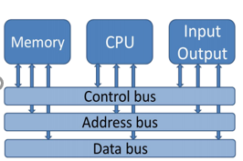
פס כתובות – Address bus
משמש להעברת כתובות בין המעבד לזיכרון או לרכיבי הקלט/פלט.
לכל תא בזיכרון יש כתובת מוגדרת.
כאשר התוכנית רצה וצריך להעביר מידע מהזיכרון למעבד או מהמעבד לזיכרון - המעבד מעביר קודם כל את הכתובת ואחר כך:
  מעביר את המידע (לכתיבה)
  או שולף אותו (לקריאה)
רכיבי הזיכרון מזהים את הכתובת ואת הבקשה לכתוב או לקרוא ומבצעים את הפעולה המתאימה:
  כתיבה: כתיבת המידע שהגיע מהמעבד על גבי פס המידע לכתובת בזיכרון שהגיעה על ה-data bus
  קריאה: גישה לכתובת שממנה המעבד רוצה לקרוא את המידע, שליפתו ושליחתו למעבד על ה-data bus.

Slide 15
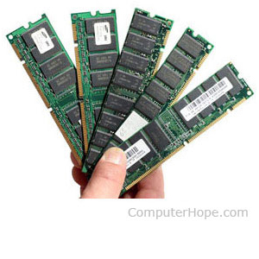
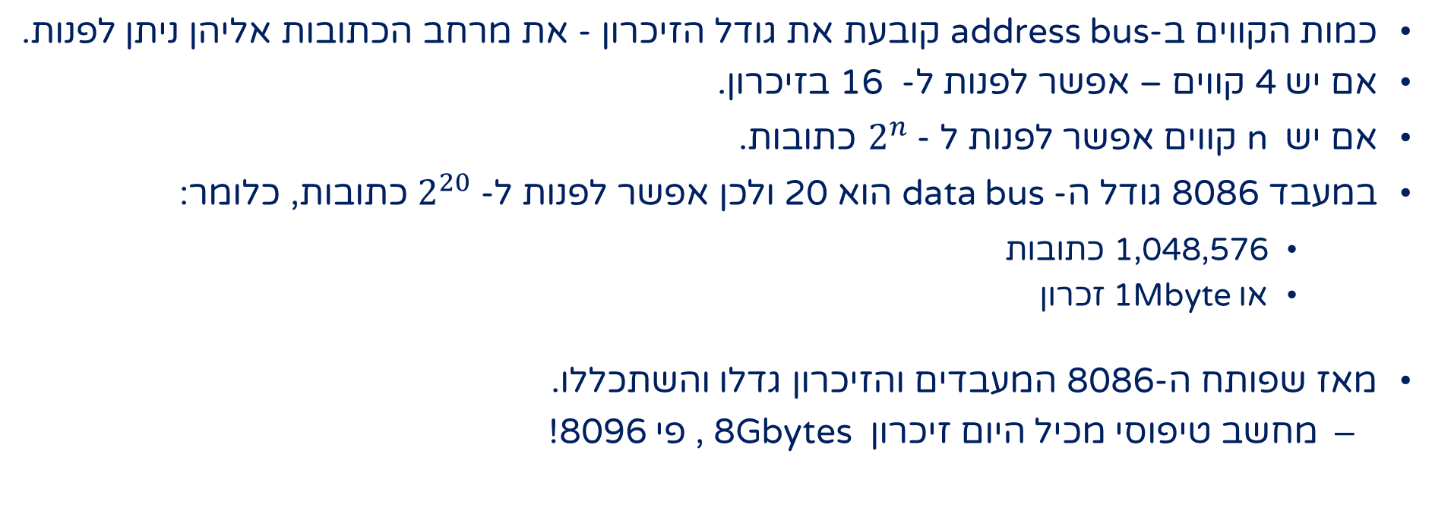
כמות הקווים ב – bus וגודל הזיכרון
כמות הקווים ב-address bus קובעת את גודל הזיכרון - את מרחב הכתובות אליהן ניתן לפנות.
אם יש 4 קווים – אפשר לפנות ל- 16 בזיכרון.
אם יש n קווים אפשר לפנות ל - $2^{n}$ כתובות.
במעבד 8086 גודל ה- data bus הוא 20 ולכן אפשר לפנות ל- $2^{20}$ כתובות, כלומר:
    1,048,576 כתובות
    או 1Mbyte זכרון
מאז שפותח ה-8086 המעבדים והזיכרון גדלו והשתכללו.
  מחשב טיפוסי מכיל היום זיכרון 8Gbytes , פי 8096!

Slide 16
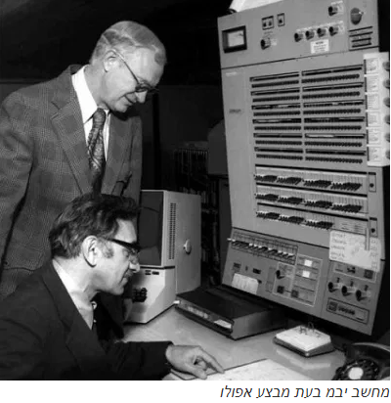
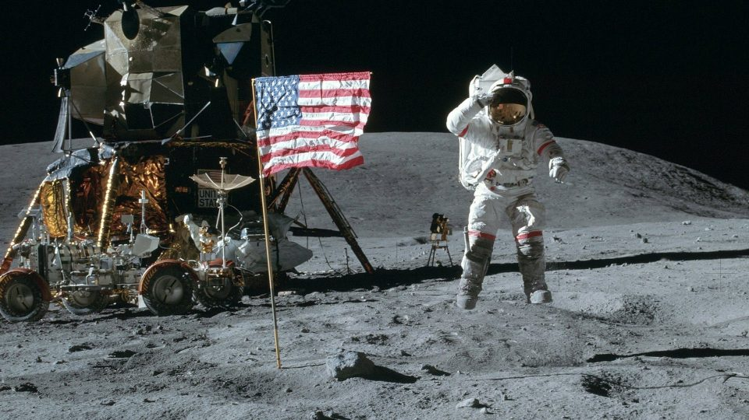
אפולו 11 -שנת 1969
במהלך המשימה היה ב-NASA מחשב IBM 360 עם זיכרון של כמה עשרות Kbyte!!!

Slide 17
פס הבקרה – Control bus
מיועד להנחות את רכיבי המחשב מה בדיוק יש לבצע.
למשל – כשעוברת כתובת מהמעבד לזיכרון – איך הזיכרון ידע אם לכתוב בה או לקרוא ממנה?
פס הבקרה מכיל 2 קווים, קו קריאה (read) וקו כתיבה (write):
  אם שניהם בערך 1 – אין תקשורת בין הזיכרון למעבד
  אם read = 0 מתבצעת קריאה מהזיכרון
  אם write = 0 מתבצעת כתיבה לזיכרון
ב- 8086 יש הפרדה בין מרחב הכתובות של הזיכרון המעבד לבין גישה לרכיבי I/O – קלט/פלט:
  מרחב הכתובות של רכיבי הקלט פלט הוא 16 ביט (לעומת 20 לזיכרון).
  לכן ניתן לפנות אליהם ל- 65,536 כתובות של התקני קלט/פלט
  כאשר מוזנת כתובת ל address bus - פס הבקרה קובע אם לפנות לזיכרון או ל I/O.

Slide 18

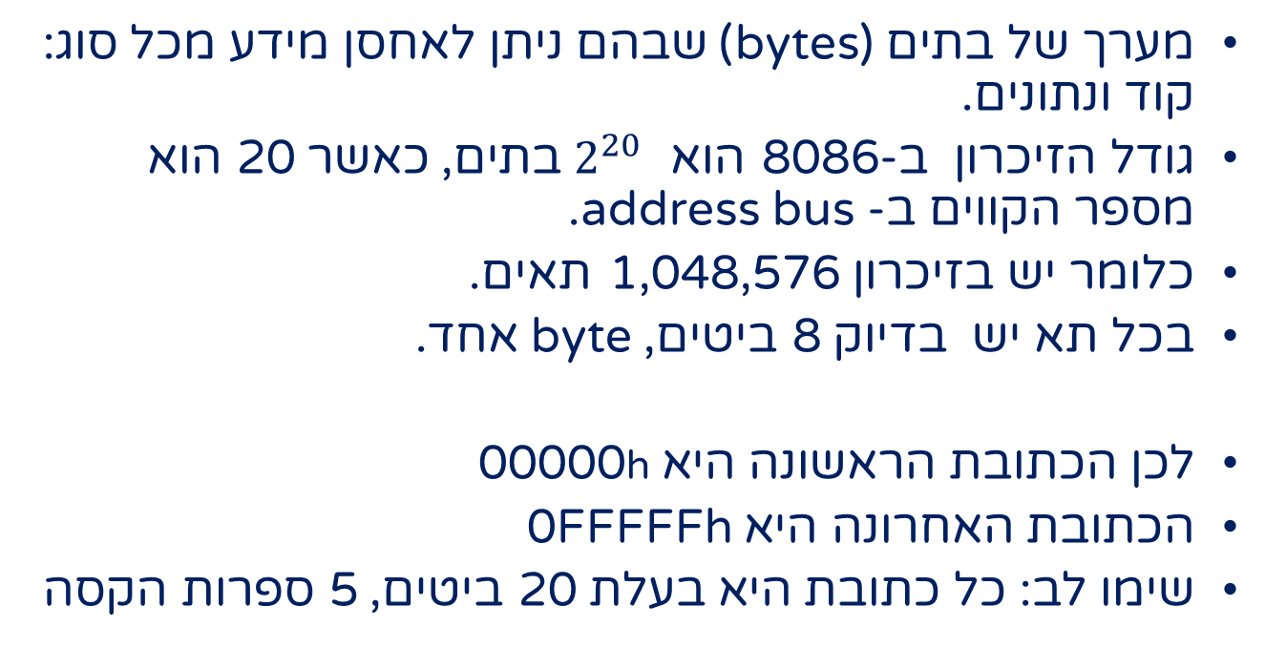

מהו הזיכרון?
מערך של בתים (bytes) שבהם ניתן לאחסן מידע מכל סוג: קוד ונתונים.
גודל הזיכרון ב-8086 הוא $2^{20}$ בתים, כאשר 20 הוא מספר הקווים ב- address bus.
כלומר יש בזיכרון 1,048,576 תאים.
בכל תא יש בדיוק 8 ביטים, byte אחד.
לכן הכתובת הראשונה היא 00000h
הכתובת האחרונה היא 0FFFFFh
שימו לב: כל כתובת היא בעלת 20 ביטים, 5 ספרות הקסה
כתובת $2^{20}−1$ 0FFFFFh
00000h
כתובת 0
(*) מתוך ספר אסמבלי של המרכז לחינוך סייבר

Slide 19
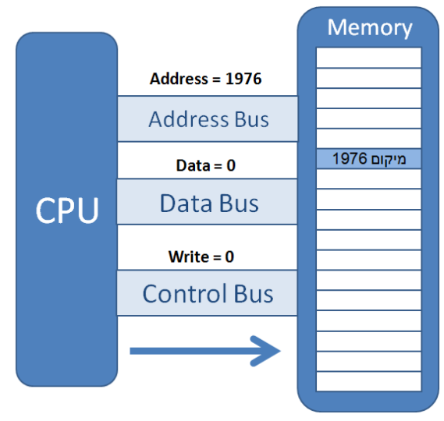
פעולת כתיבה לזיכרון
המעבד רוצה לכתוב לכתובת 1976 את הערך 0:
  המעבד שם את הערך 0 ב-data bus
  (00000000 ב-8 ביטים).
  המעבד שם את הערך 1976 ב –address bus
  (20 ביטים)
  המעבד קובע את קו ה-write ב-control bus למצב 0 (מאפשר כתיבה)
  הזיכרון כותב בכתובת 1976 את הערך 0.
(*) מתוך ספר אסמבלי של המרכז לחינוך סייבר

Slide 20
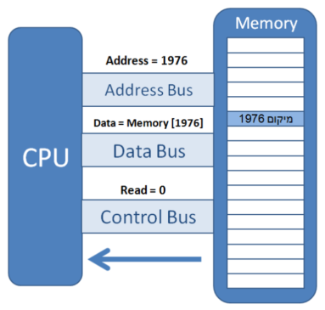
פעולת קריאה מהזיכרון
המעבד רוצה לקרוא את מה שכתוב בכתובת 1976:
  המעבד שם את הערך 0 ב-data bus
  (ב-8 ביטים).
  המעבד שם את הערך 1976 ב –address bus (20 ביטים)
  המעבד קובע את קו ה-write ב-control bus למצב 0 (מאפשר כתיבה)
  הזיכרון פותח את כתובת 1976 ומכניס לתוכה את המידע 0.
(*) מתוך ספר אסמבלי של המרכז לחינוך סייבר

Slide 21
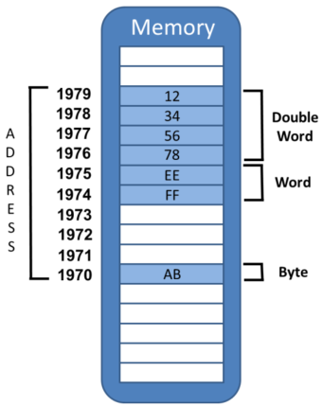
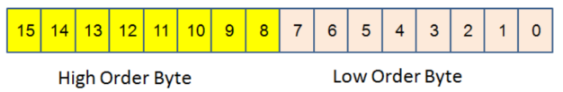
איך מידע בגדלים שונים נכתב לזיכרון?
רוצים לכתוב:
  Byte בערך 0ABh לכתובת 1970
  Word בערך 0EEFFh לכתובת 1974
  Double word בערך 12345678h לכתובת 1976
הזיכרון ייראה כך
שימו לב:
low order bytes ייכתבו בכתובת הנמוכה יותר,
וה- high order bytes בכתובת הגבוהה יותר:
(*) מתוך ספר אסמבלי של המרכז לחינוך סייבר

Slide 22
איך מתבצעת קריאה מהזיכרון בגדלים שונים?
נתונה תמונת הזיכרון:
  קריאה של byte מכתובת 1975: נקבל 0EEh
  קריאה של word מכתבות 1978: נקבל 1234h
  קריאה של double word מכתובת 1974:
  נקבל 5678EEFFh
  קריאה של word מכתובת 1970: נקבל XXABh
  כאשר XX הוא המידע שנמצא בכתובת 1971.
חשוב: בזיכרון תמיד כתוב משהו, אין זיכרון ריק!
(*) מתוך ספר אסמבלי של המרכז לחינוך סייבר

Slide 23
סיכום
למדנו על המעבד 8086 של אינטל
למדנו על המבנה שלו ומרכיבי המעבד
על מרחב הזיכרון לגישה
על פסי המעבד: data bus, address bus, control bus
איך נראה זיכרון המעבד ואיך מתבצעות פעולות קריאה וכתיבה

Slide 24
מה נלמד
נרחיב על מבנה הזיכרון ב-8086
נלמד על חלוקת הזיכרון למקטעים - segments

Slide 25
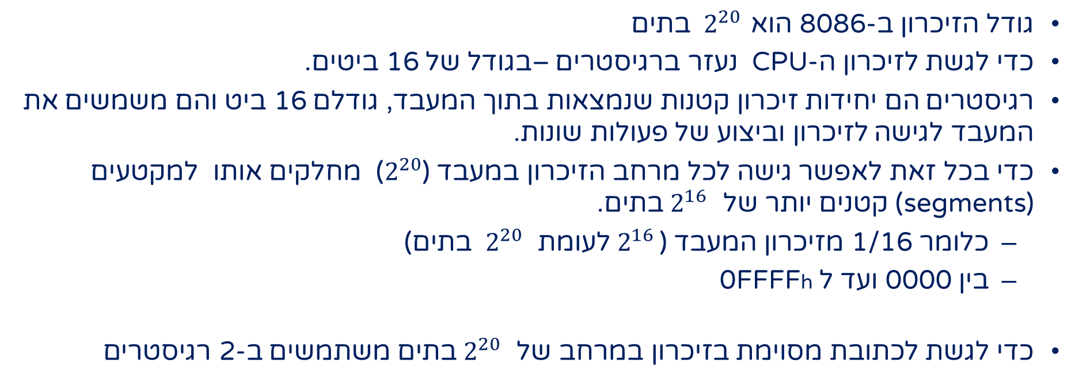
ארגון הזיכרון בסגמנטים - Segments
גודל הזיכרון ב-8086 הוא $2^{20}$ בתים
כדי לגשת לזיכרון ה-CPU נעזר ברגיסטרים –בגודל של 16 ביטים.
רגיסטרים הם יחידות זיכרון קטנות שנמצאות בתוך המעבד, גודלם 16 ביט והם משמשים את המעבד לגישה לזיכרון וביצוע של פעולות שונות.
כדי בכל זאת לאפשר גישה לכל מרחב הזיכרון במעבד ($2^{20}$) מחלקים אותו למקטעים (segments) קטנים יותר של $2^{16}$ בתים.
  כלומר 161/ מזיכרון המעבד ($2^{16}$ לעומת $2^{20}$ בתים)
  בין 0000 ועד ל 0FFFFh
כדי לגשת לכתובת מסוימת בזיכרון במרחב של $2^{20}$ בתים משתמשים ב-2 רגיסטרים

Slide 26
הזיכרון: חלוקה לסגמנטים
כל כתובת בזיכרון ניתנת לביטוי ע"י מספר הסגמנט (segment) וההיסט שלה (offset) מתחילת הסגמנט, כך: segment:offset
כל פנייה לזיכרון נעשית ע"י שילוב של 2 רגיסטרים בני 16 ביט כ"א:
  Segment: מיקום תחילת הסגמנט בזיכרון
  Offset: ההיסט (offset) של הכתובת מתחילת הסגמנט
למשל: 36A0h:0000h
  כתובת תחילת הסגמנט בזיכרון נגזרת מהמספר 36A0h
  ההיסט הוא 0000, כלומר זהו התא בזיכרון שנמצא ממש בתחילת הסגמנט.

Slide 27
איך מחשבים כתובת עם סגמנטים
כתובת בזיכרון היא segment:offset
כדי למצוא את כתובת תחילת הסגמנט יש לעבור למרחב זיכרון של 20 ביטים.
איך?
  מכפילים את הסגמנט ב- 16 (או 10h)
  סגמנט יתחיל תמיד בכתובת שהיא כפולה של 16
דוגמא: אם מספר הסגמנט הוא: 01F0h, אז הכתובת שלו במרחב הזיכרון של 20 ביטים תהיה 81F0h*10h
  התוצאה: 81F00h

Slide 28
המשך חישוב כתובות עם סגמנטים
כדי להגיע לכתובת המדויקת בזיכרון (במרחב של 20 ביטים):
  מוסיפים לכתובת תחילת הסגמנט את האופסט.
נתון 3ABCh:0015h
חישוב הכתובת:
  3ABC0h + הכפלה ב-16 או 10h – ע"י תוספת 0 בצד ימין
  0015h
3ABD5h

Slide 29
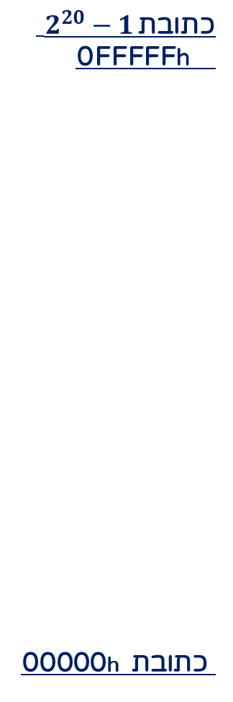
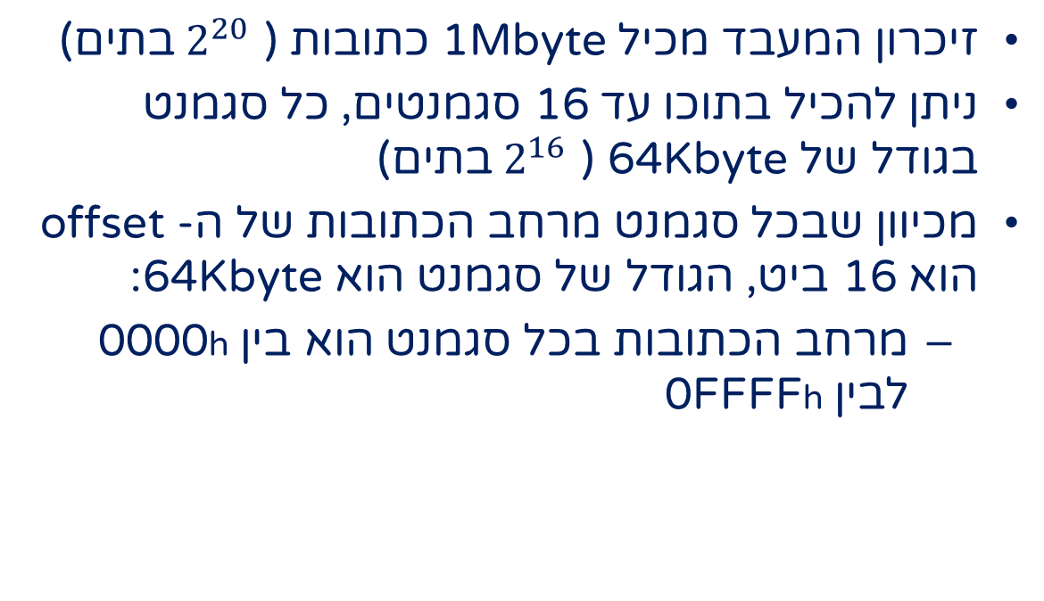
מבנה הזיכרון עם הסגמנטים
כתובת $2^{20}−1$
0FFFFFh
כתובת 00000h
זיכרון המעבד מכיל 1Mbyte כתובות ($2^{20}$ בתים)
ניתן להכיל בתוכו עד 16 סגמנטים, כל סגמנט בגודל של 64Kbyte ($2^{16}$ בתים)
מכיוון שבכל סגמנט מרחב הכתובות של ה- offset הוא 16 ביט, הגודל של סגמנט הוא 64Kbyte:
  מרחב הכתובות בכל סגמנט הוא בין 0000h לבין 0FFFFh
64Kbyte segment
0FFFFh
0000h
64Kbyte segment
64Kbyte segment
זיכרון המעבד 1Mbyte

Slide 30
דוגמא
כתובת $2^{20}−1$
0FFFFFh
כתובת 00000h
נתון שהסגמנט התחתון מתחיל בכתובת 4CABh:0000
כתובת התא הראשון שלו במרחב הזיכרון של 20 ביטים תהיה: 4CAB0h
4CAB0h * 10h = 4CAB0h
נתונה כתובת בתוך הסגמנט:
4CABh:0123h
מהי הכתובת במרחב של 20 ביטים?
4CABh*10h + 0123 = 4CBD3h
64Kbyte segment
4CB0:0FFFFh
4CB0:0000h
64Kbyte segment
64Kbyte segment
זיכרון המעבד 1Mbyte

Slide 31
למה משמשים הסגמנטים
בהמשך נראה שכל סגמנט משמש לסוג מסוים של מידע:
  Code segment (CS)
  Data segment (DS)
  Stack segment (SS)
  Extra segment (ES)
Data segment
Code segment
Stack segment
Extra segment
זיכרון המעבד 1Mbyte

Slide 32
דוגמא
נתון לנו שערך ה-DS הוא: 87A0h
מהי הכתובת הראשונה שלו?
  87A0h:0000 = 87A00h
מהי הכתובת האחרונה אליה ניתן לגשת ב -DS?
  87A0h:0FFFFh = 87A00h + 0FFFFh = 979FFh
Data segment
זיכרון המעבד 1Mbyte

Slide 33
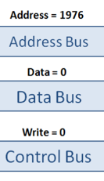
דוגמא - המשך
נתון לנו שערך ה-DS הוא: 87A0h
רוצים לכתוב את הערך 9Ah לכתובת 87A0h:0100h
  87A0h:0100h = 87A00h +0100h = 87B00h
Data segment
87B00h
9Ah
CPU
Write = 0
זיכרון המעבד 1Mbyte

Slide 34
סיכום
  למדנו על מבנה הזיכרון
  ראינו איך המעבד מבצע פעולות כתיבה לזיכרון וקריאה ממנו, עם שימוש ב- busses
  ראינו את חלוקת הזיכרון ל-segments
  למדנו לחשב כתובות במרחה הזיכרון כאשר הן כתובות בצורה של offset:segment

Slide 35

שקופית זו היא חובה
שימוש ביצירות מוגנות בזכויות יוצרים ואיתור בעלי זכויות
השימוש ביצירות במהלך שידור זה נעשה לפי סעיף 27א לחוק זכות יוצרים, תשס"ח-2007. אם הינך בעל הזכויות באחת היצירות, באפשרותך לבקש מאיתנו לחדול מהשימוש ביצירה, זאת באמצעות פנייה לדוא"ל rights@education.gov.il

